Slide 1



Lampiran
Kegiatan Udara
Karhutla Merauke
Kabupaten Merauke, Papua Selatan, 31 Oktober 2026
Dipresentasikan oleh
Tim Ahli dan Tim Sus IT BNPB
Badan Nasional Penanggulangan Bencana
Jakarta, 1 November 2026
© 2026 Badan Nasional Penanggulangan Bencana
Ketangguhan Bangsa dalam Menghadapi Bencana
Lampiran laporan untuk Kepala BNPB
Foto: kegiatan udara tim BNPB

Slide 2

Daftar Isi
01
Renlap Rute Udara Merauke
3–6
Lampiran Kegiatan Udara Karhutla Merauke
02
Foto Udara dan Berkas Asli Renlap
7–21
2

Slide 3
01
01
Renlap Rute Udara Merauke
3–6
Renlap Rute Udara Merauke
02
Foto Udara dan Berkas Asli Renlap
7–21
3

Slide 4


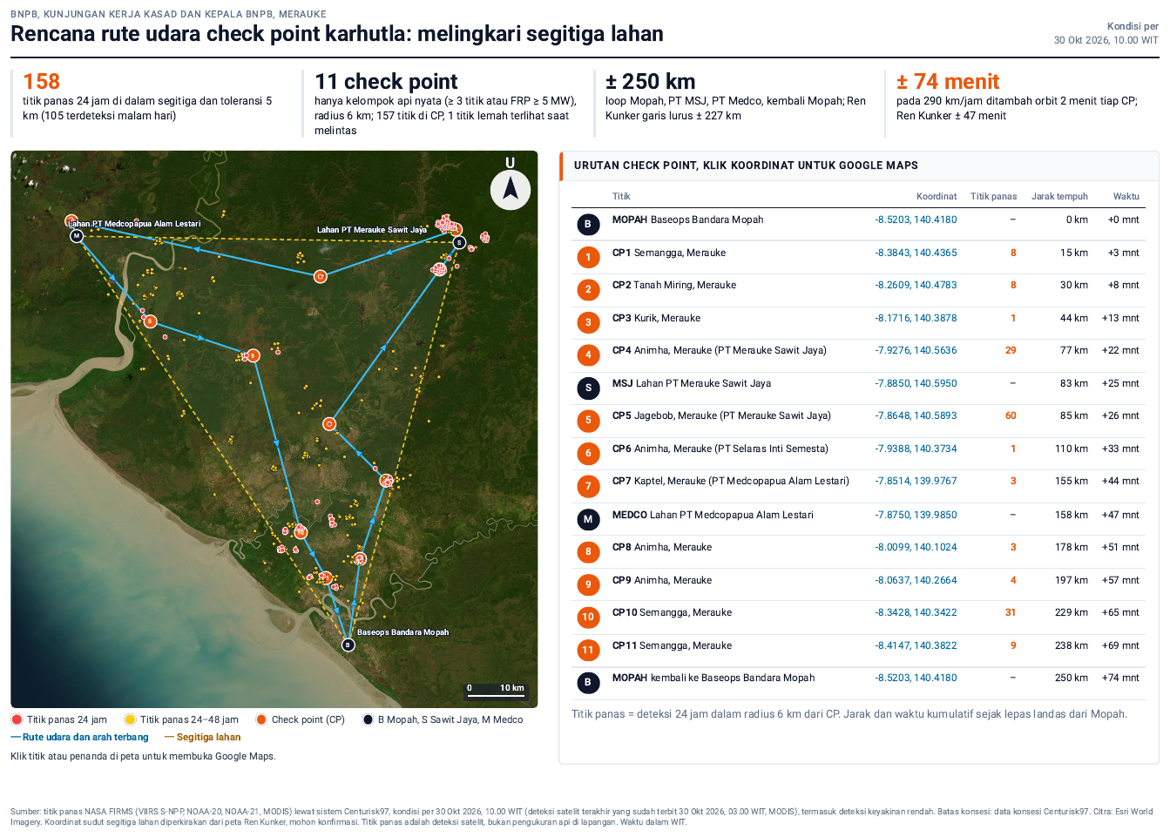
01 Renlap udara
02 Foto dan berkas asli
Lampiran A1. Renlap rute udara 30 Oktober: peta check point dan urutan terbang
Rute dan urutan check point
Keterangan lampiran
Rute melingkari segitiga Bandara Mopah, lahan PT Merauke Sawit Jaya, dan lahan PT Medcopapua Alam Lestari.
Check point hanya dipasang di kelompok api nyata dari hotspot terbaru, dengan radius pandang 6 km.
Tabel kanan memuat koordinat, jumlah hotspot, jarak tempuh, dan waktu kumulatif tiap check point.
Seluruh halaman aslinya ada di Lampiran C berkas ini.
Rute bisa disusun ulang dalam hitungan menit bila hotspot berubah.
Renlap rute udara BNPB, 30 Okt 2026
Sumber: Renlap rute udara BNPB, 30 Okt 2026
© 2026 Badan Nasional Penanggulangan Bencana
4

Slide 5
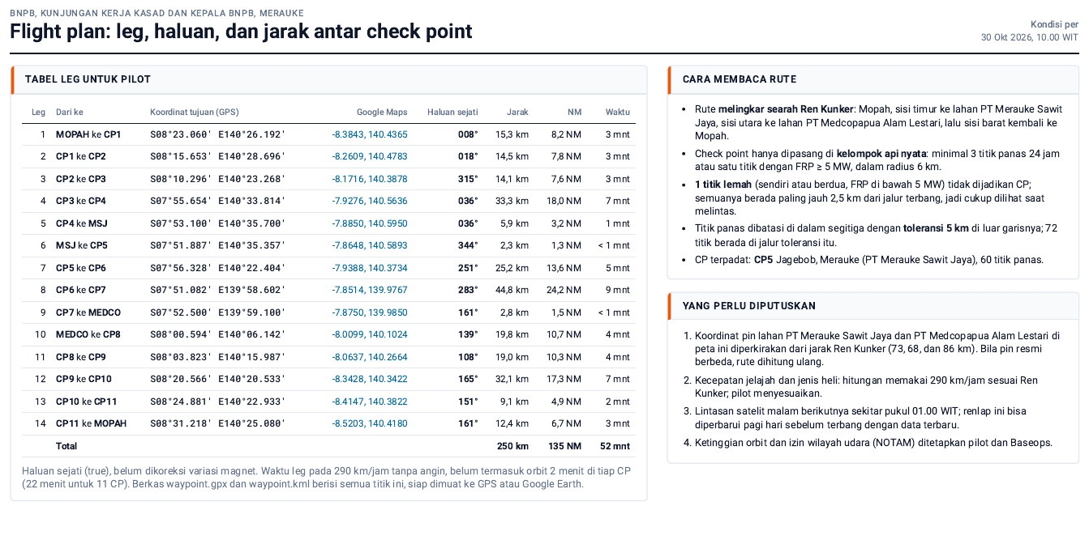
01 Renlap udara
02 Foto dan berkas asli
Lampiran A2. Flight plan untuk pilot: haluan, jarak, dan waktu tiap leg
Flight plan per leg
Keterangan lampiran
Tiap leg memuat koordinat GPS tujuan dalam derajat-menit, tautan Google Maps, haluan sejati, jarak, dan waktu.
Jarak ditulis dalam kilometer dan mil laut, siap dibaca pilot.
Kolom kanan menjelaskan cara membaca rute dan hal yang perlu diputuskan sebelum lepas landas.
Berkas GPX dan KML ikut dikirim untuk perangkat navigasi.
Leg yang tertutup asap bisa dilewati tanpa menyusun ulang seluruh rute.
Renlap rute udara BNPB, 30 Okt 2026
Sumber: Renlap rute udara BNPB, 30 Okt 2026
© 2026 Badan Nasional Penanggulangan Bencana
5

Slide 6
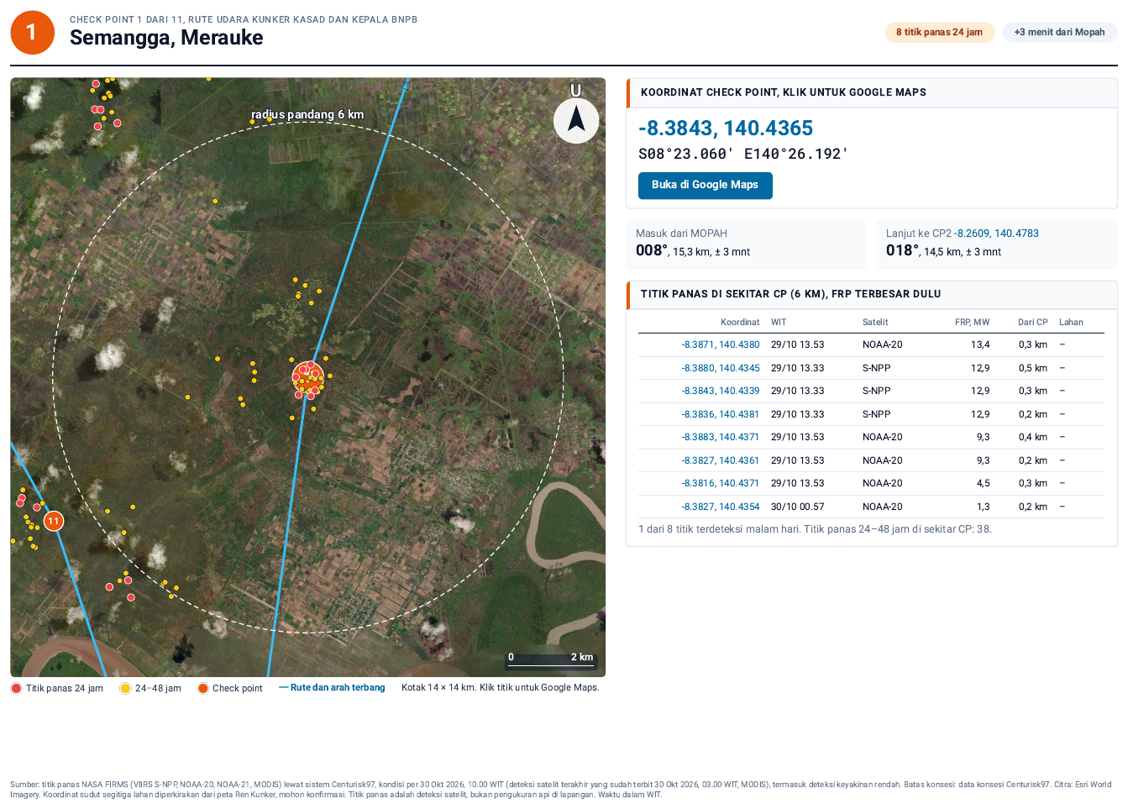
01 Renlap udara
02 Foto dan berkas asli
Lampiran A3. Halaman rinci tiap check point: citra dan daftar hotspot
CP-1 Semangga
Keterangan lampiran
Satu halaman untuk tiap check point: citra satelit dengan lingkaran radius pandang dan arah datang pesawat.
Koordinat dalam dua format dan tombol Google Maps.
Daftar hotspot di sekitar check point: jam deteksi, sensor, FRP, dan jarak dari check point.
Renlap memuat halaman serupa untuk semua check point.
Tim di helikopter bisa mencocokkan api yang terlihat dengan hotspot di daftar.
Renlap rute udara BNPB, 30 Okt 2026
Sumber: Renlap rute udara BNPB, 30 Okt 2026
© 2026 Badan Nasional Penanggulangan Bencana
6

Slide 7
02
01
Renlap Rute Udara Merauke
3–6
Foto Udara dan Berkas Asli Renlap
02
Foto Udara dan Berkas Asli Renlap
7–21
7

Slide 8

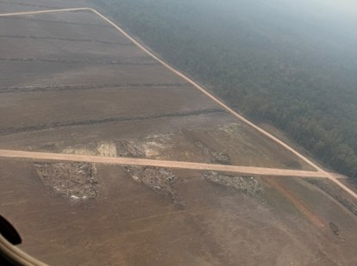
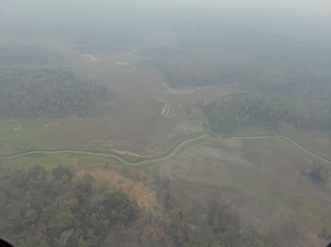
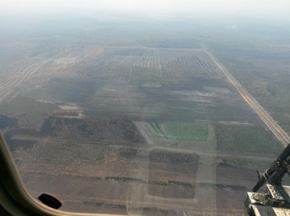
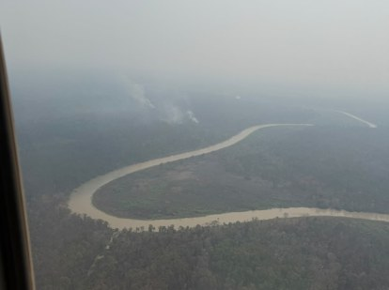
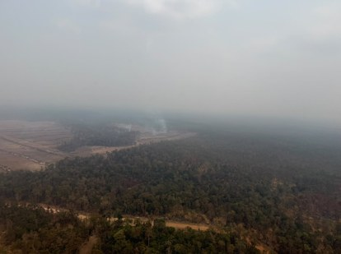
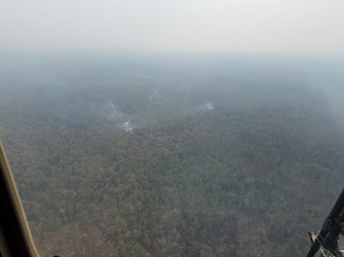
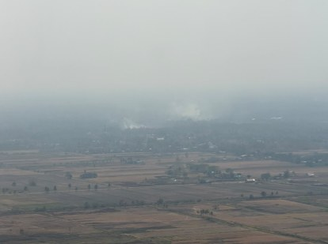
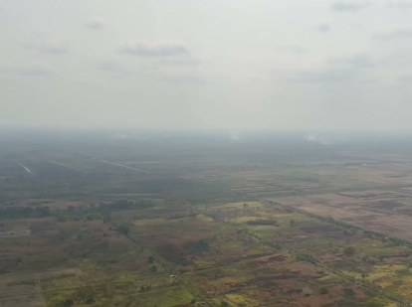
01 Renlap udara
02 Foto dan berkas asli
Lampiran B. Foto udara lain dari kegiatan 31 Oktober
Foto udara lain, 31 Oktober
Lahan terbuka di tepi hutan
Rawa mengering
Petak bergaris hitam bekas api
Sungai di bawah kabut asap
Asap di tepi lahan terbuka
Kepulan asap di hutan
Asap di dekat permukiman
Cuplikan video: banyak kepulan asap
Sumber: Kegiatan udara tim BNPB, 31 Okt 2026
© 2026 Badan Nasional Penanggulangan Bencana
8

Slide 9
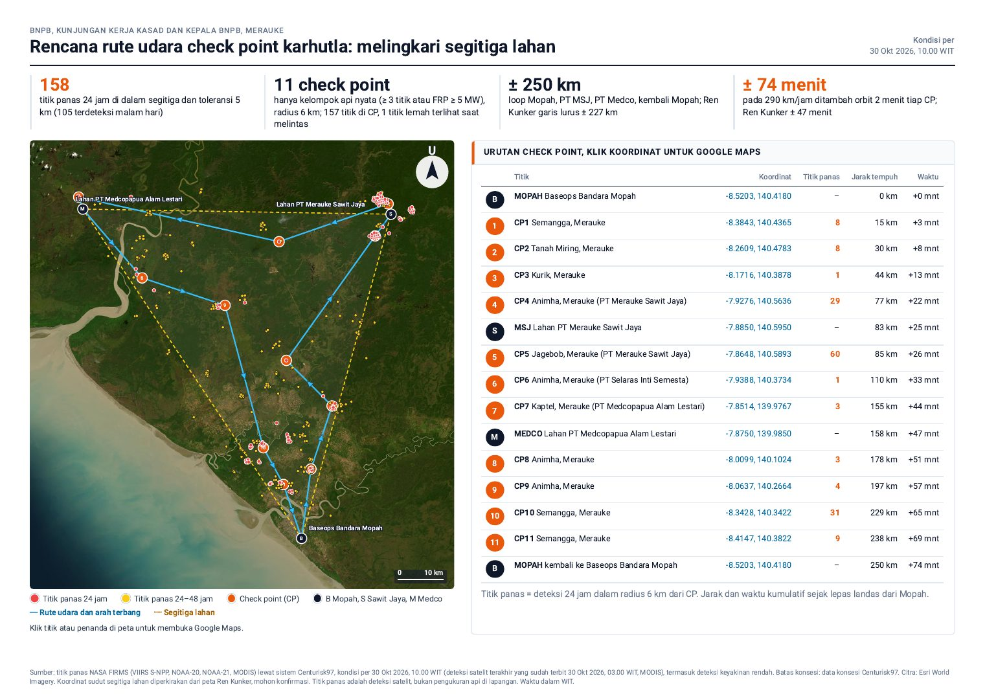
Lampiran C. Berkas asli renlap rute udara Merauke, 30 Oktober 2026, halaman 1 dari 13

Slide 10
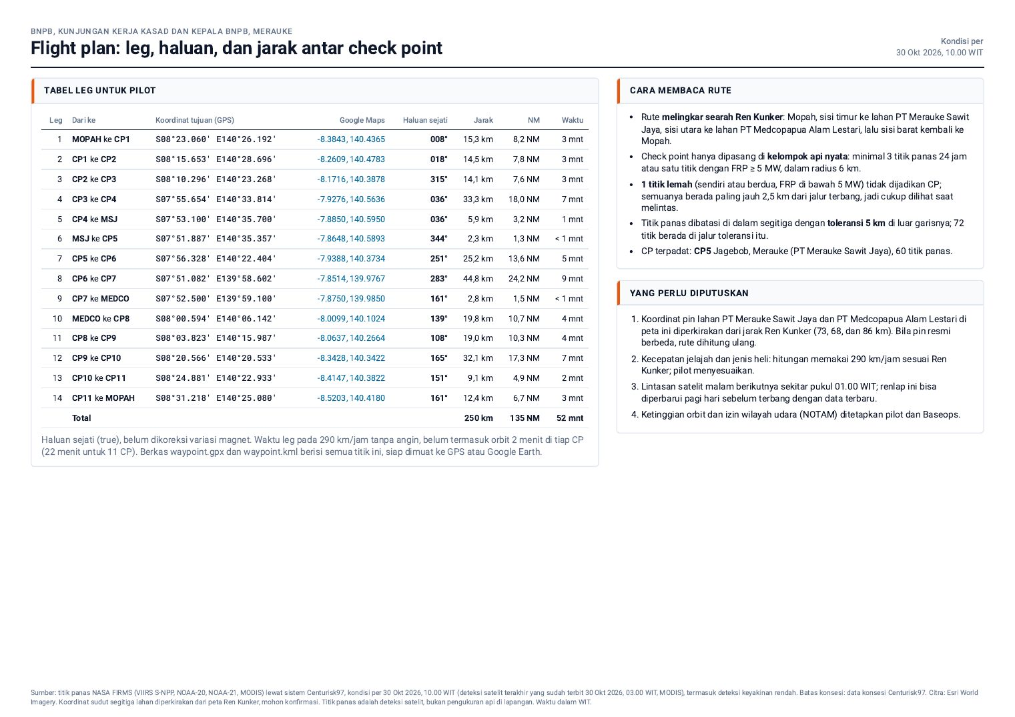
Lampiran C. Berkas asli renlap rute udara Merauke, 30 Oktober 2026, halaman 2 dari 13

Slide 11
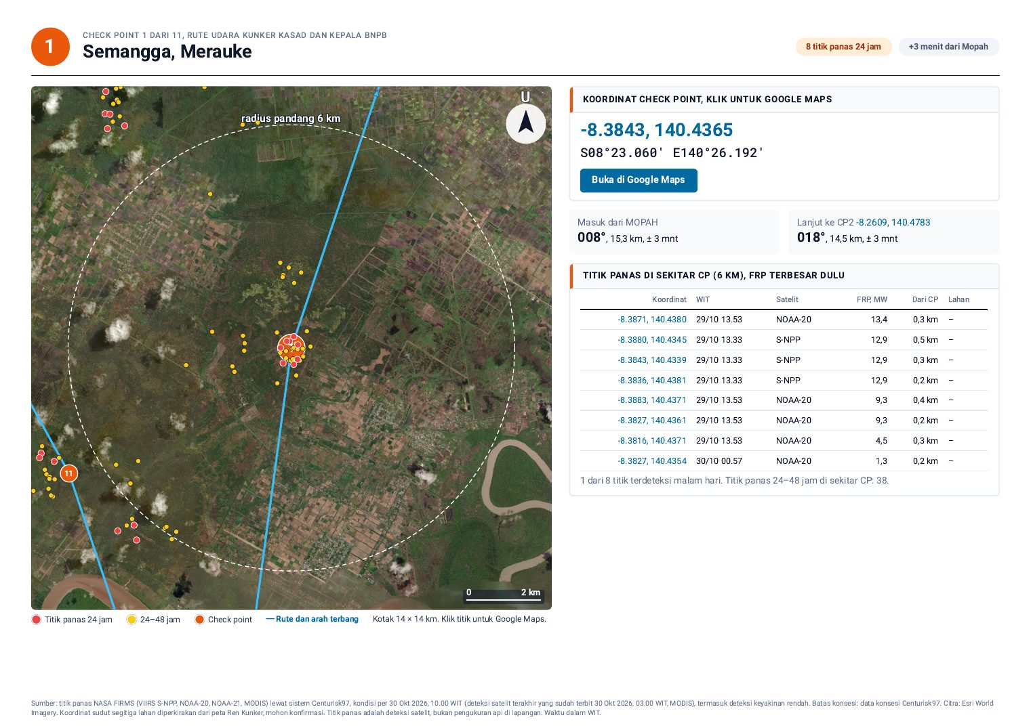
Lampiran C. Berkas asli renlap rute udara Merauke, 30 Oktober 2026, halaman 3 dari 13

Slide 12
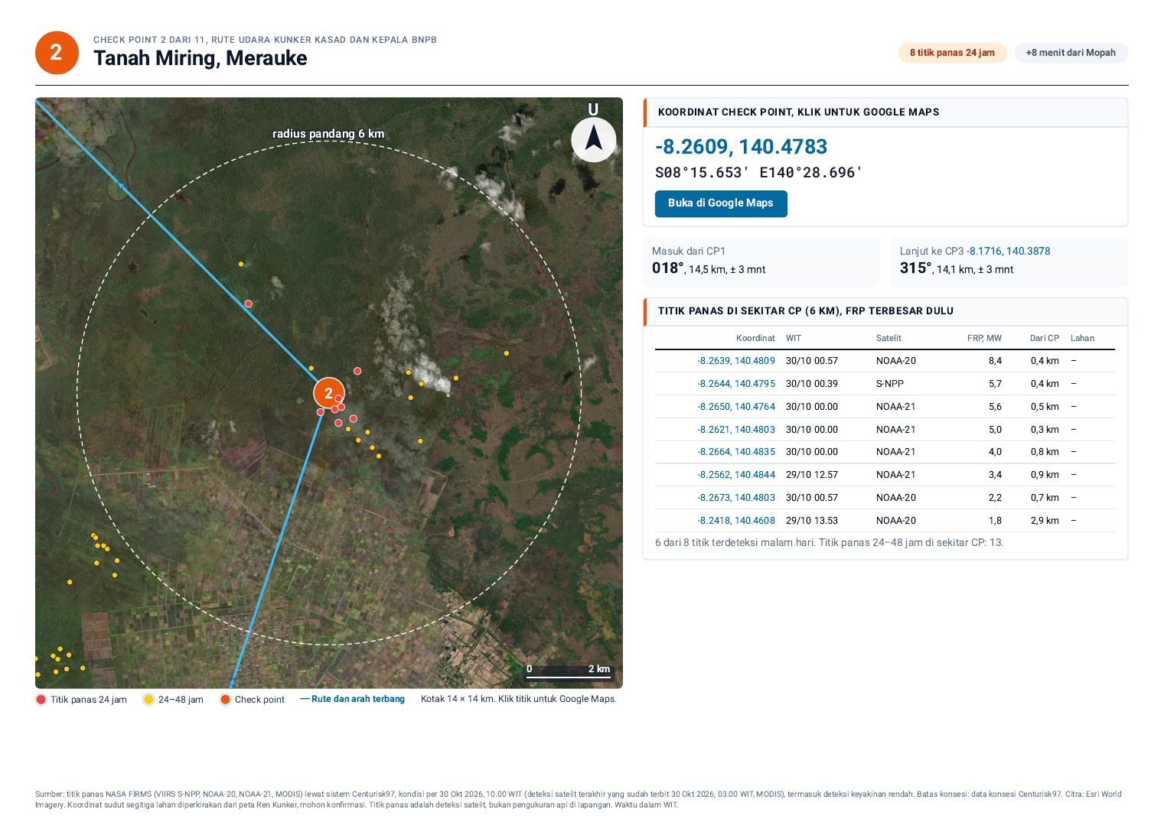
Lampiran C. Berkas asli renlap rute udara Merauke, 30 Oktober 2026, halaman 4 dari 13

Slide 13
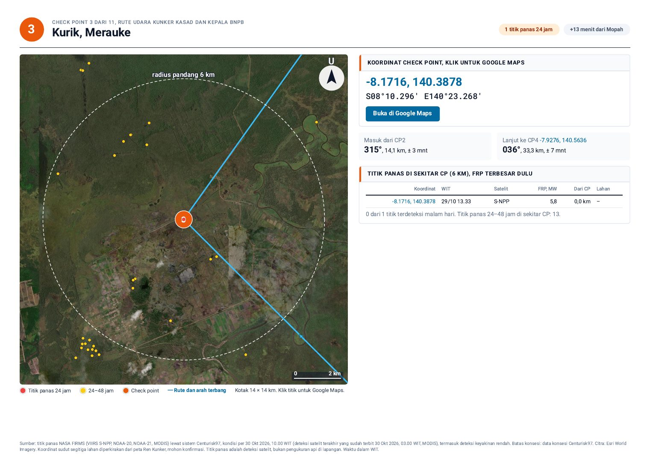
Lampiran C. Berkas asli renlap rute udara Merauke, 30 Oktober 2026, halaman 5 dari 13

Slide 14
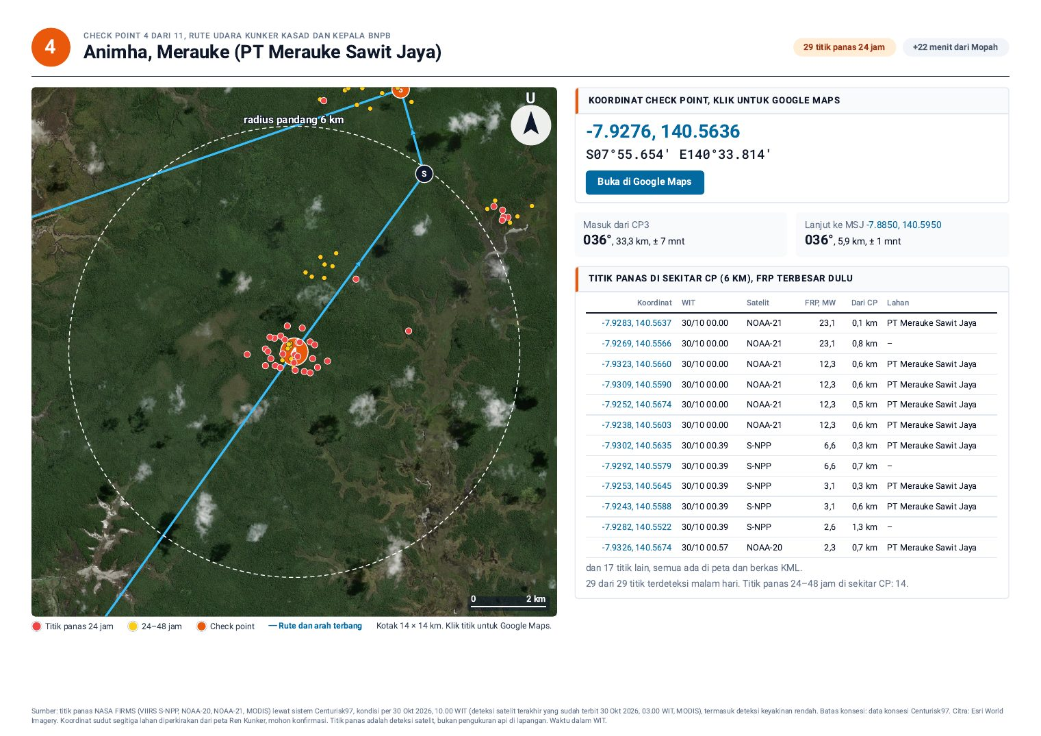
Lampiran C. Berkas asli renlap rute udara Merauke, 30 Oktober 2026, halaman 6 dari 13

Slide 15
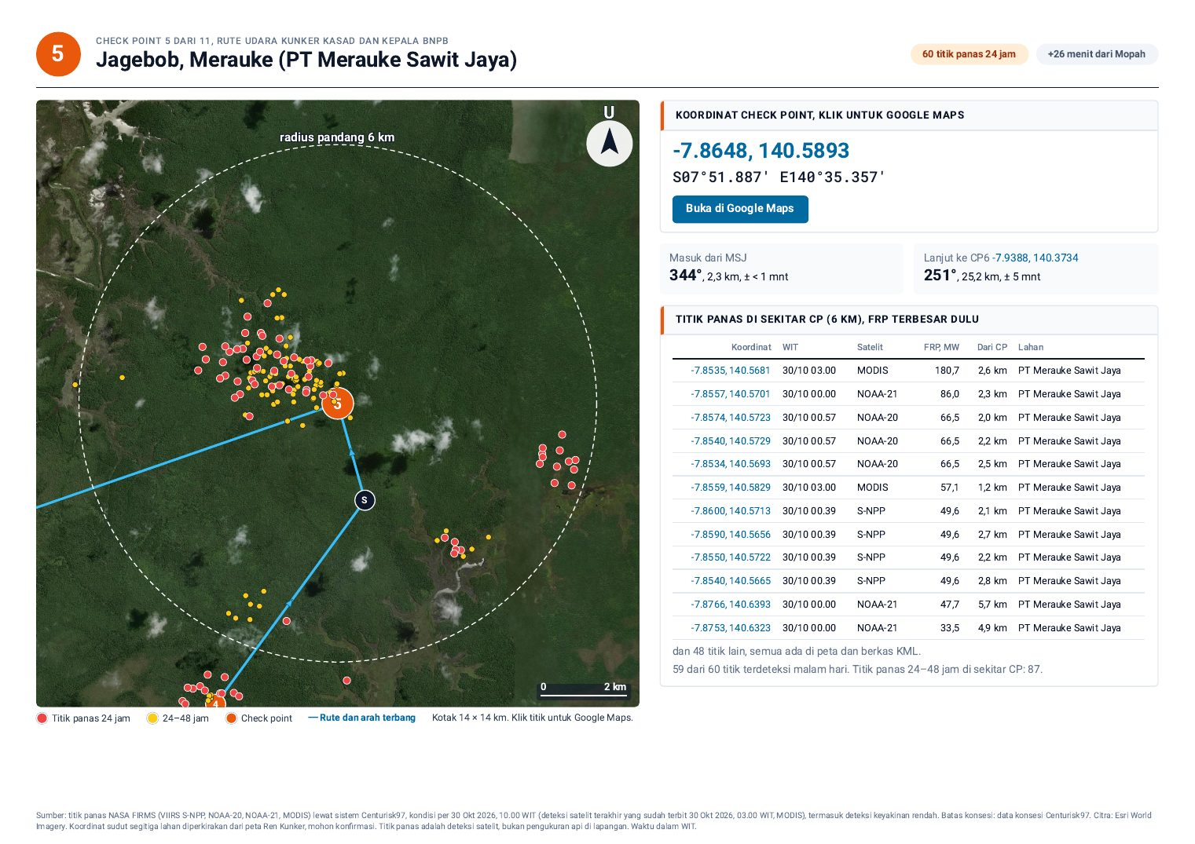
Lampiran C. Berkas asli renlap rute udara Merauke, 30 Oktober 2026, halaman 7 dari 13

Slide 16
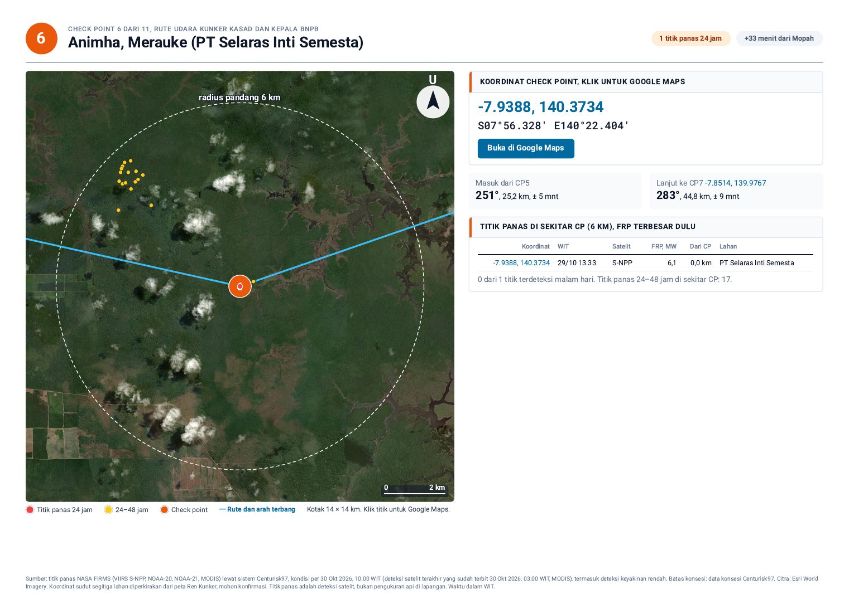
Lampiran C. Berkas asli renlap rute udara Merauke, 30 Oktober 2026, halaman 8 dari 13

Slide 17
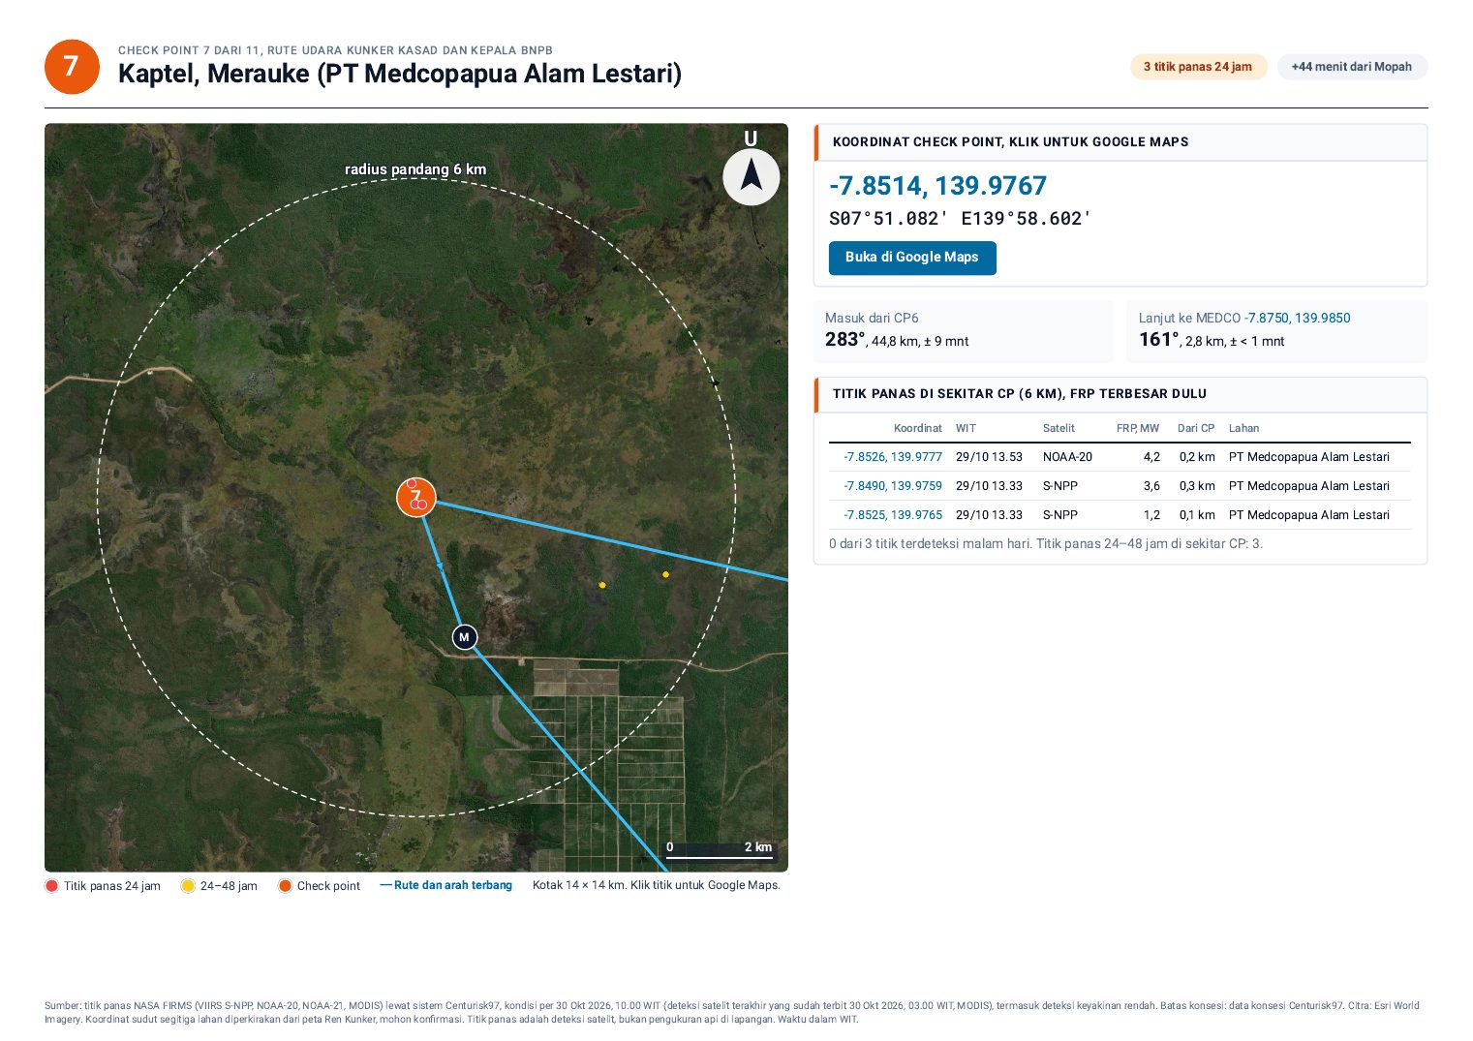
Lampiran C. Berkas asli renlap rute udara Merauke, 30 Oktober 2026, halaman 9 dari 13

Slide 18
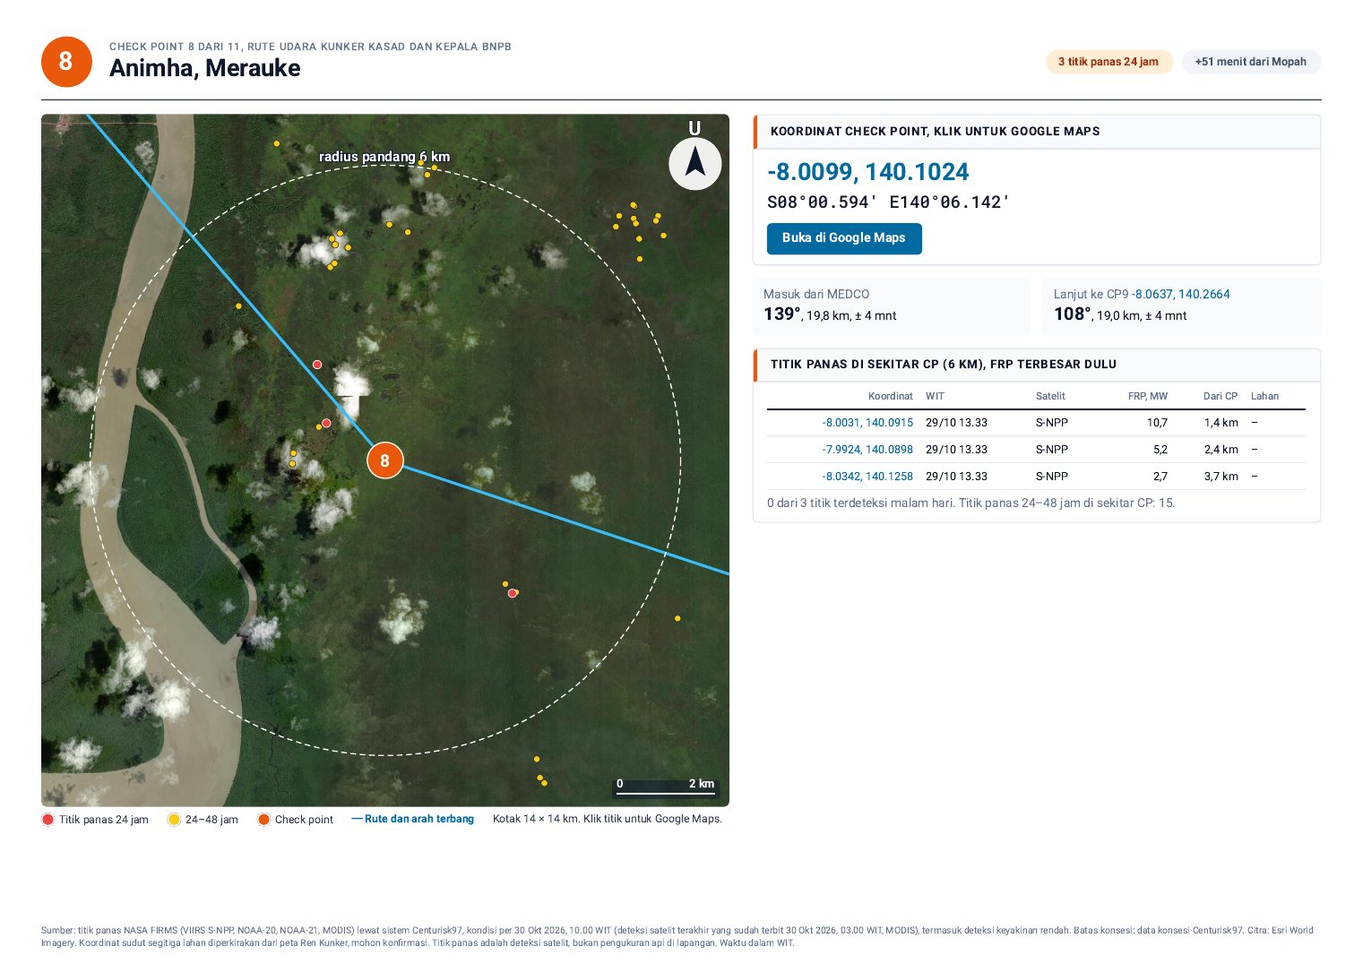
Lampiran C. Berkas asli renlap rute udara Merauke, 30 Oktober 2026, halaman 10 dari 13

Slide 19
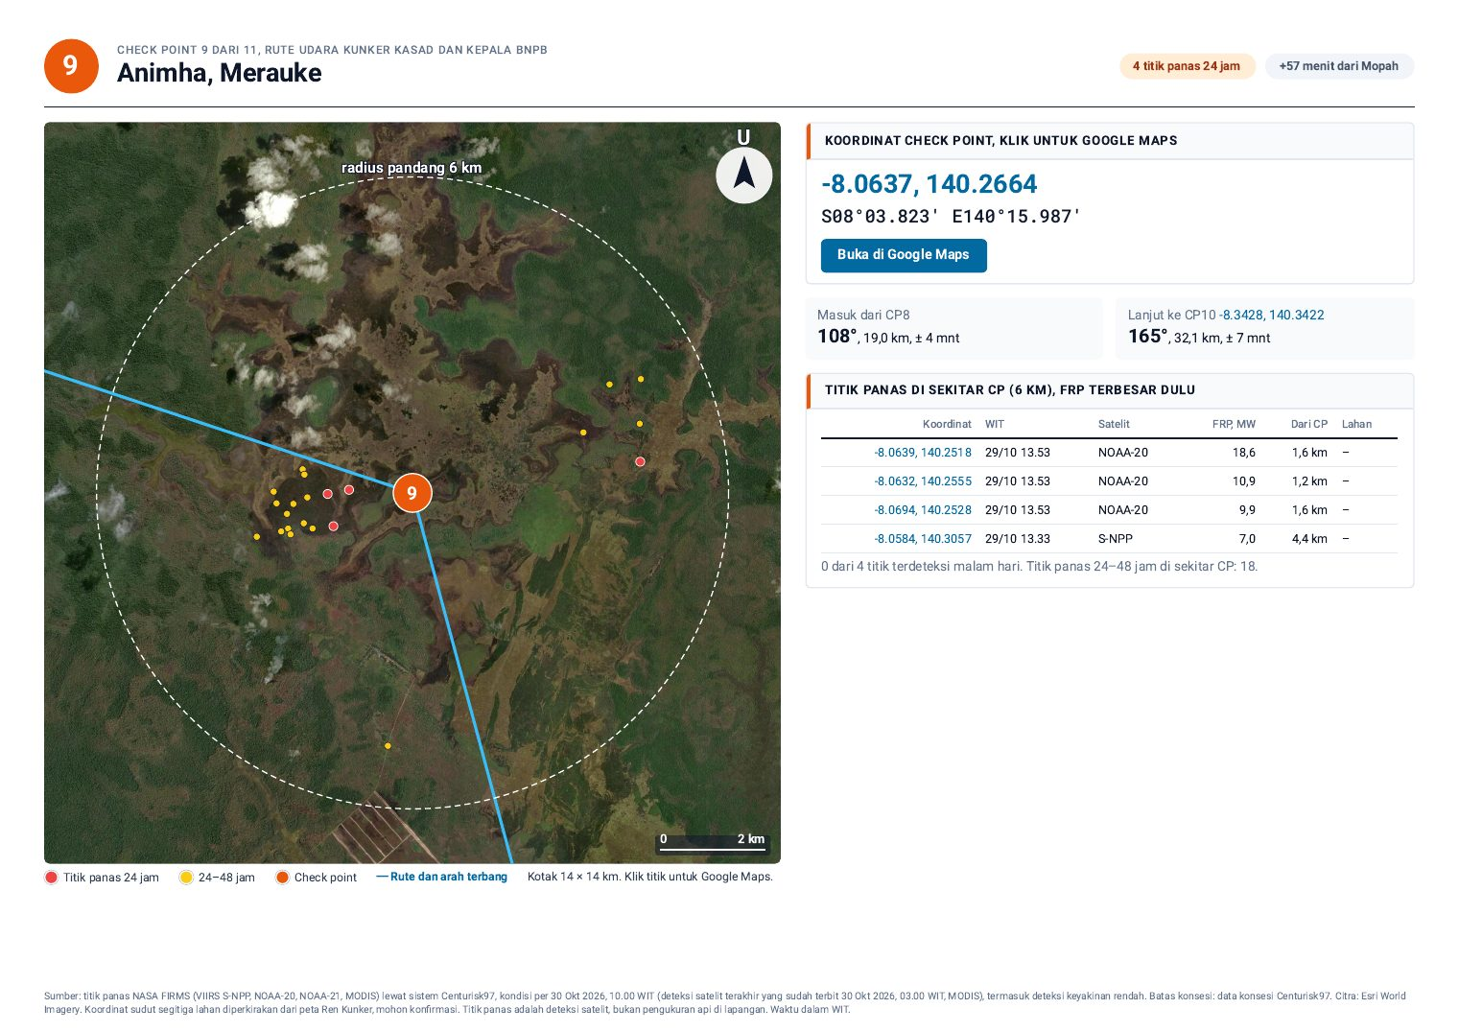
Lampiran C. Berkas asli renlap rute udara Merauke, 30 Oktober 2026, halaman 11 dari 13

Slide 20
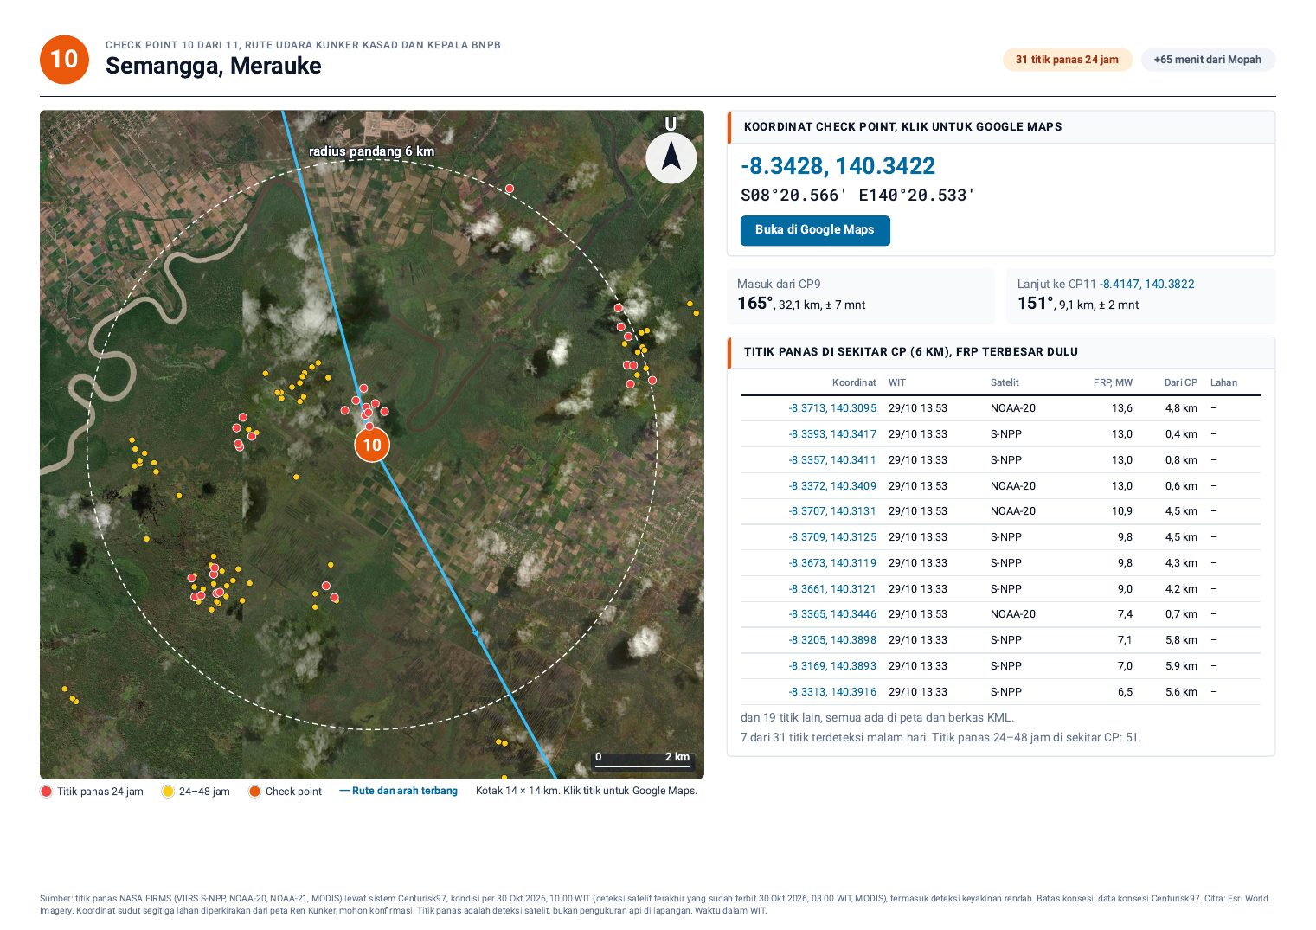
Lampiran C. Berkas asli renlap rute udara Merauke, 30 Oktober 2026, halaman 12 dari 13

Slide 21
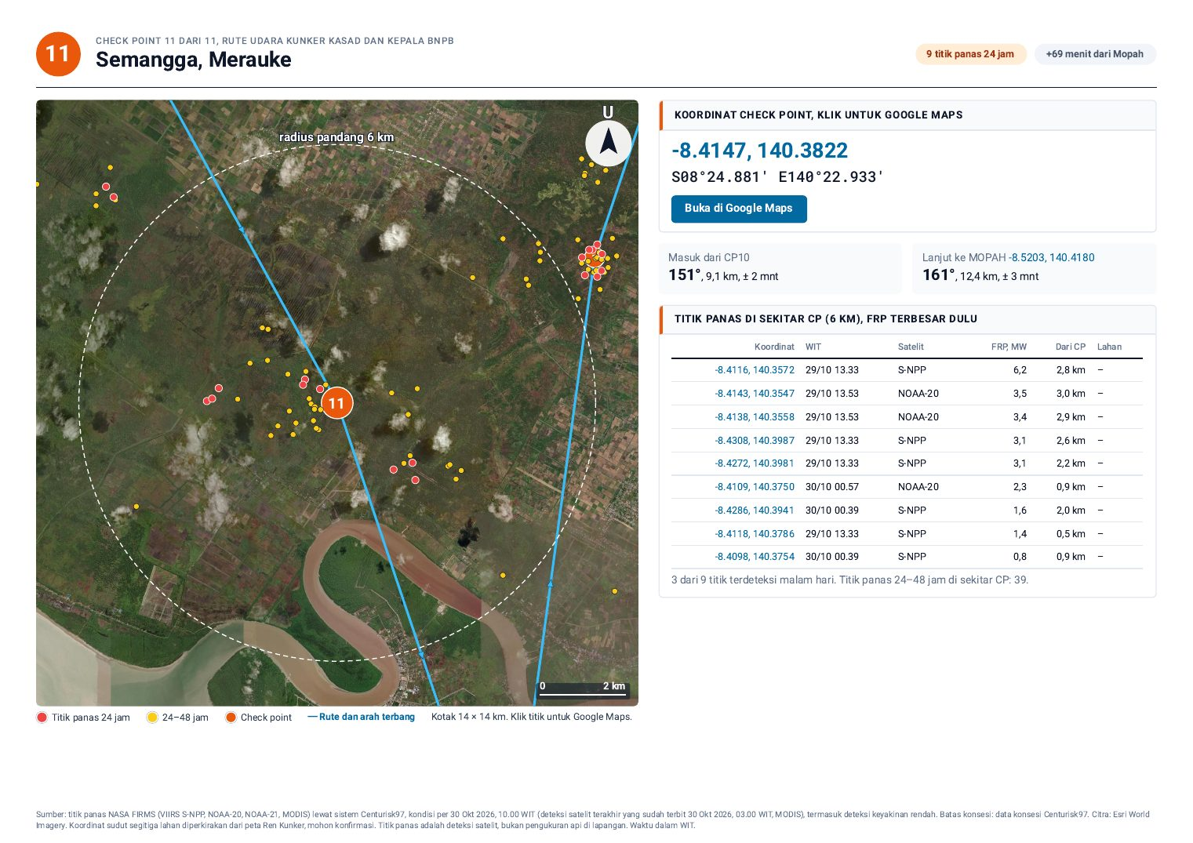
Lampiran C. Berkas asli renlap rute udara Merauke, 30 Oktober 2026, halaman 13 dari 13

